Slide 1


МУП города Хабаровска «Водоканал»
Антикоррупционная деятельность
Тема: «Конфликт интересов»
Декларационная кампания 2023 г.

Slide 2

Статья 13.3. Обязанность организаций
принимать меры по предупреждению коррупции
1. Организации обязаны разрабатывать и
принимать меры по предупреждению коррупции.
2. Меры по предупреждению коррупции,
принимаемые в организации, могут включать:
1) определение подразделений или должностных
лиц, ответственных за профилактику коррупционных
и иных правонарушений;
2) сотрудничество организации с
правоохранительными органами;
3) разработку и внедрение в практику стандартов
и процедур, направленных на обеспечение
добросовестной работы организации;
4) принятие кодекса этики и служебного
поведения работников организации;
5) предотвращение и урегулирование конфликта
интересов;
6) недопущение составления неофициальной
отчетности и использования поддельных документов

Slide 3
Конфликт интересов-основа коррупции
В основе многих коррупционных правонарушений находится конфликт интересов лиц, обладающих широким кругом полномочий, которые могут быть использованы ими в личных интересах.
Основой правового регулирования конфликта интересов в любой сфере правоотношений является установление обязанности принимать меры по недопущению возможности его возникновения

Slide 4
Основные понятия
Конфликт интересов - ситуация, при которой личная заинтересованность (прямая или косвенная) работника (представителя Предприятия) влияет или может повлиять на надлежащее исполнение им должностных (трудовых) обязанностей и при которой возникает или может возникнуть противоречие между личной заинтересованностью работника (представителя Предприятия) и правами и законными интересами Предприятия, способное привести к причинению вреда правам и законным интересам, имуществу и (или) деловой репутации Предприятия, работником (представителем Предприятия) которого он является;
Личная заинтересованность работника (представителя Предприятия) - заинтересованность работника (представителя Предприятия), связанная с возможностью получения доходов в виде денег, иного имущества, в том числе имущественных прав, услуг имущественного характера, результатов выполненных работ или каких-либо выгод (преимуществ) работником Предприятия и (или) состоящими с ним в близком родстве или свойстве, гражданами или организациями, с которыми работник, и (или) лица, состоящие с ним в близком родстве или свойстве, связаны имущественными, корпоративными или иными близкими отношениями.
Близкие родственники - лица, состоящие в близком родстве или свойстве с должностным лицом/работником: родители (в т.ч. усыновители), дети (в т.ч. усыновленные), полнородные и неполнородные братья (в т.ч. двоюродные), сестры (в т.ч. двоюродные), бабушки, дедушки, внуки, супруги, а также родители (в т.ч. усыновители), дети (в т.ч. усыновленные), братья (в т.ч. двоюродные), сестры (в т.ч. двоюродные), бабушки, дедушки и внуки супругов, супруги детей, дети (в т.ч усыновленные) и супруги полнородных и неполнородных братьев и сестер.

Slide 5
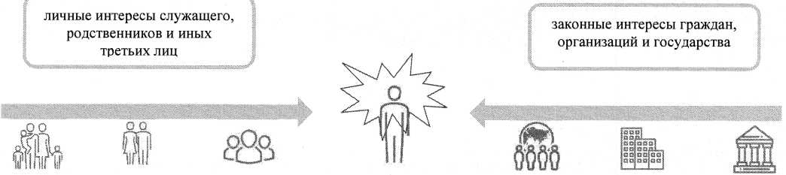
Сущность конфликта интересов
работник, обладающий полномочиями по принятию кадровых, финансовых,
материально-технических и иных управленческих решений (функции управления)

Slide 6

Два вида Конфликта интересов:
Реальный Конфликт интересов – ситуация, при которой частные интересы работника прямо или косвенно противоречат интересам Предприятия;
Потенциальный Конфликт интересов – ситуация, при которой частные интересы работника могут, при определенных обстоятельствах, противоречить интересам Предприятия.

Slide 7
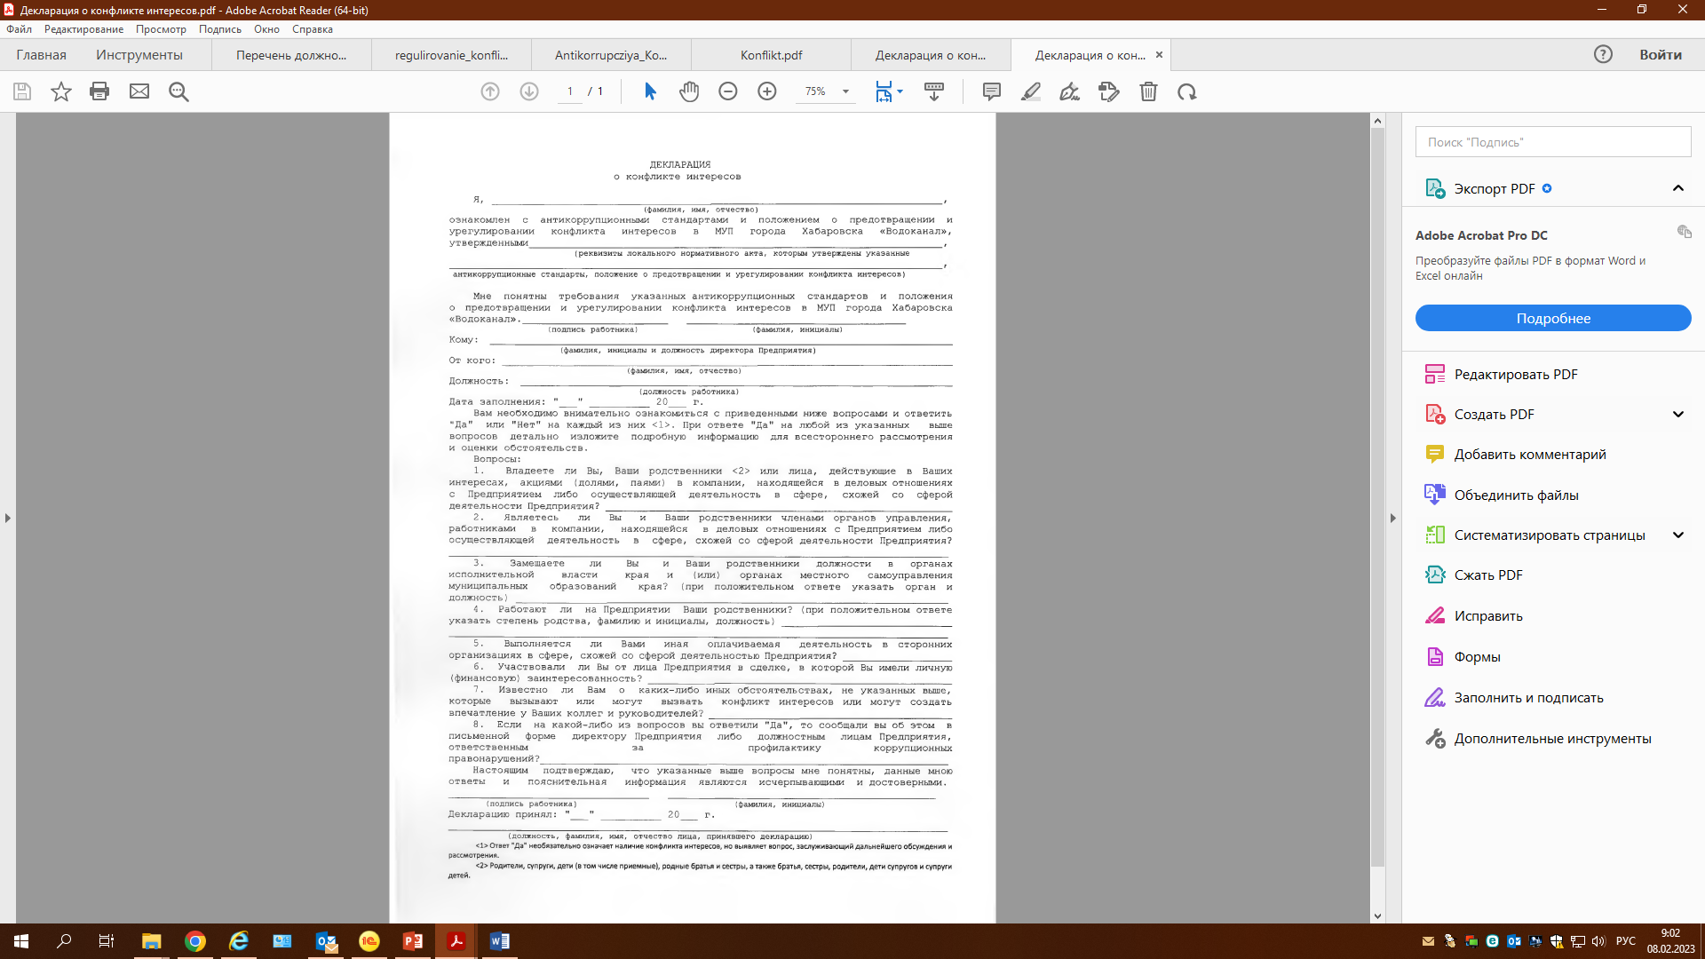
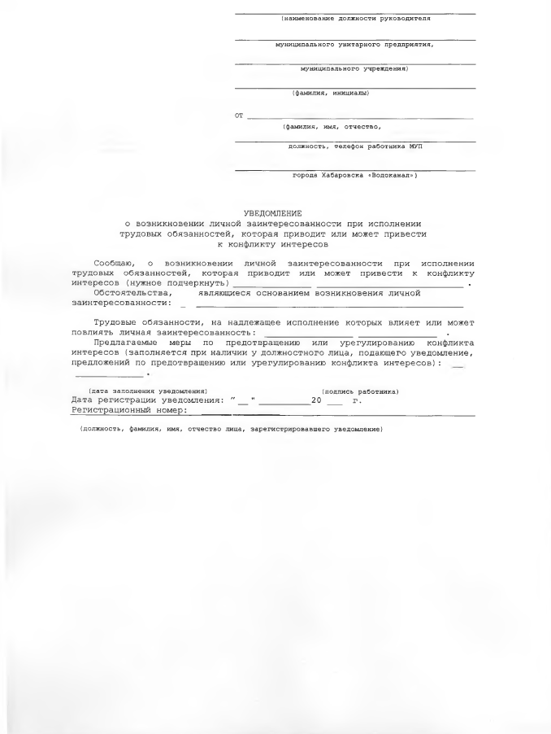
Выявление конфликта интересов:

Slide 8



Порядок предотвращения и урегулирования конфликта интересов
Конфликт интересов
Работник
Директор
Информирование в письменной форме
Комиссия по предотвращению и урегулированию конфликта интересов
Обязан принять меры по предотвращению или
урегулированию конфликта интересов
Директор

Slide 9
Общие принципы регулирования конфликта интересов
Конфликт интересов не обязательно является признаком неэтичного поведения или коррупции
В тех случаях, когда конфликт интересов есть, не все частные интересы работника несут серьезную угрозу обществу, что требуют полного отказа от частного интереса или увольнения
Регулирование конфликта интересов рекомендуется выстраивать от более мягких мер к более жестким
Важно уделять внимание не только реальным, но и «кажущимся» конфликтам интересов

